Slide 1
بسم الله الرحمن الرحیم
"بررسی صحنه درگیری ایران و آمریکا در «اَبَرچالش تمدنی_راهبردی» و نسبت آن با «جهاد تبیین» "
چیستی، چرایی و چگونگی جهاد تبیین
بررسی نقشه استراتژیکی آمریکا برای ایران در زمانه ی پهلوی و پسا انقلاب
بررسی تطبیقی کارآمدی و وضعیت میدانی ما و آمریکا به عنوان پیشران های تمدن موجود و مطلوب
بررسی تطبیقی کلان روایت های ما و آمریکا
بررسی تطبیقی فرایند روایتگری ما و آمریکا (نقاط قوت و ضعف)
شاخصه ها و ویژگی های جهادگر جهاد تبیین

Slide 2
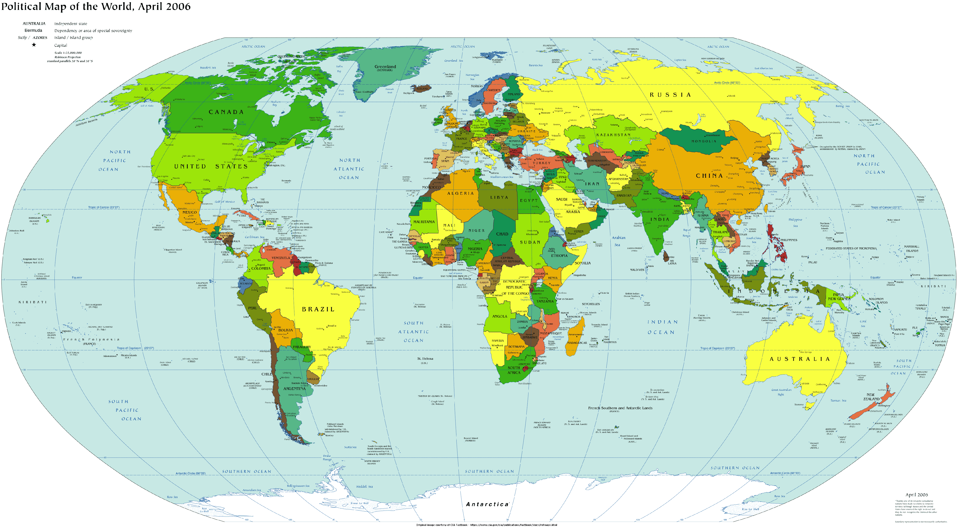

Slide 4
فریضه قطعی (بیانات در دیدار فرماندهان ارتش 1400)
«امروز یک سیاست قطعیِ رسانه‌های معاند جمهوری اسلامی و معاند اسلام این است که واقعیّتها را تحریف کنند، و مشغولند؛ دائم دارند کار تحویل میدهند در تحریف واقعیّتها و دروغ‌پردازی؛ خبرهای مربوط به جمهوری اسلامی را با انواع و اقسام دروغها -دروغهای حرفه‌ای، دروغهایی که نشسته‌اند و روی آن کار کرده‌اند و حساب کرده‌اند- مَشوب میکنند و آمیخته میکنند و چهره‌ی زشت و فاسد رژیم طاغوت را بزک میکنند و آرایش میدهند، و هزاران جنایت و خیانتی را که آنها کردند پوشیده نگه‌ میدارند.
... متقابلاً در مورد انقلاب، هر چه میتوانند چهره‌ی انقلاب را، چهره‌ی امام را، فعّالیّتهای این چهل سال را مخدوش میکنند؛ تا آنجایی که از عهده‌شان بر می‌آید سعی میکنند این را مخدوش کنند. از پیشرفتها، از نقاط مثبت، نقاط قوّت، مطلقاً نشانه‌ای در این مجموعه‌ی امپراتوری رسانه‌ای غرب شما مشاهده نمیکنید؛ کتمان حقایق. متقابلاً اگر یک نقطه‌ضعفی وجود دارد -که البتّه وجود دارد؛ هیچ کشوری و هیچ نظامی بدون نقطه‌ضعف نیست- یک نقطه‌ضعف کوچک را صد برابر بزرگ میکنند و نشان میدهند؛ این یک کار عجیبی است که امروز انجام میگیرد.
به همین جهت است که «جهاد تبیین» یک فریضه است. «جهاد تبیین» یک فریضه‌ی قطعی و یک فریضه‌ی فوری است و هر کسی که میتواند[باید اقدام کند].
... هر کسی که یک مرکزی و منبری برای حرف زدن با افکار عمومی جامعه دارد، در این زمینه موظّف است. در کشور هزاران حماسه به وجود می‌آید؛ در طول این سالها، در طول این چهار دهه در کشور چقدر کارهای بزرگ انجام گرفته، چقدر کارهای حماسه‌آمیز انجام گرفته! خب اینها بایستی بیان بشود؛ اینها را دشمن کتمان میکند، دشمن اجازه نمیدهد [پخش بشود].»
بیانات در دیدار فرماندهان و کارکنان نیروی هوایی و پدافند هوایی ارتش 19/11/1400

Slide 5
چیستی جهاد
جهاد یعنی چه؟ جهاد یعنی تلاش در مقابله‌ی با دشمن؛ هر تلاشی جهاد نیست.
جهاد یعنی تلاشی که هدف‌گیری در مقابل دشمن در آن وجود داشته باشد؛ این جهاد است. در اصطلاح اسلامی و منطق اسلامی، جهاد این [کاری] است که در مقابل دشمن انجام میگیرد.
شما [اگر] کار اقتصادی بکنید برای مقابله‌ی با دشمن، میشود جهاد؛ کار علمی و تحقیقی بکنید برای مقابله‌ی با دشمن، میشود جهاد؛ حرف بزنید، تبیین کنید برای خنثی ‌کردن وسوسه‌ی دشمن، میشود جهاد؛ اینها همه جهاد است.
پس مهم این است که ما عرصه‌ی جهاد را تشخیص بدهیم که در هر زمانی در چه عرصه‌ای باید جهاد کرد؛ این خیلی مهم است.۱۴۰۰/۱۱/۰۳

Slide 6
تصورات پیرامون رابطه ایران و آمریکا
عده ای فکر می کنند که آمریکا صرفا یک کشور عادی است که میتوان مثل سایر کشورها با او نیز تعامل برابر داشت.
گروهی دیگر می گویند قبول آمریکا عادی نیست و هژمون جهان است و صلحی جهانی را به پیشرانی خودش بر همه تحمیل کرده است اما ما کشوری عادی باشیم و در زمین و نظم و صلح تحمیلی آمریکایی مثل عربستان و سایر کشورهای اسلامی بازی کنیم.
(امام خمینی ره: ملت ایران اگر میخواست که #صلح_آمریکایی بکند،همان اول از آمریکا جدا نمیشد و قطع روابط نمیکرد و دستش رااز ایران کوتاه نمی کرد و جاسوسان او را بیرون نمی کرد. صحیفه نور،ج18،ص77)
وقتی بر اساس بینش راهبردی با مساله رابطه ایران و آمریکا مواجه شویم به این نتیجه خواهیم رسید که هم آمریکا کشوری خاص است و هم ایرانی
آمریکا می خواهد آقای جهان باشد و به همه زور بگوید و ما نمی خواهیم گاو شیرده باشیم بلکه می خواهیم آقای خودمان باشیم. لذا رابطه بین این دو رابطه ای خاص است که از آن به جنگ سرد یا جهاد همه جانبه یا جنگ هیبریدی تعبیر می کنیم.

Slide 7
ویژگی های جنگ هیبریدی
جنگ هیبریدی شامل مولفه های پیچیده و مختلف جنگی است که مهمترین هدفش حمله به استراتژی رقیب و عقب نشینی استراتژیک رقیب است.
جنگ اقتصادی
جنگ سایبری
جنگ با نیروهای منظم
جنگ با نیروهای نا منظم چریکی
جنگ اطلاعاتی و تبلیغاتی
جنگ شهری و حمایت از ناآرامی های داخلی
جنگ دیپلماتیک

Slide 8
ضرورت نگاه کلان به مسایل جاری از منظر امام خامنه ای (بیانات در حضور نمایندگان مجلس خبرگان سال 93)
ما به مسائل جهانى و مسائل منطقه‌اى و از جمله مسائل کشورمان، باید نگاه کلان و جامع داشته باشیم؛
این نگاه کلان، به ما معرفت و بصیرتى را عطا میکند که:
اولاً موقعیت خودمان را، جایگاه خودمان را، ایستگاه خودمان را در وضع کنونى بازیابى کنیم.
و بفهمیم در چه وضعى قرار داریم؛ بعد هم به ما تعلیم میدهد که براى آینده چه باید بکنیم.
مطلع سیاسی
محلل سیاسی
مبصر سیاسی
راهبر سیاسی

Slide 9
سطوح تحلیل
سطح استراتژیک
سطح منطقه ای
سطح ملی
سطح ملی
سطح جهانی
سطح محلی

Slide 11
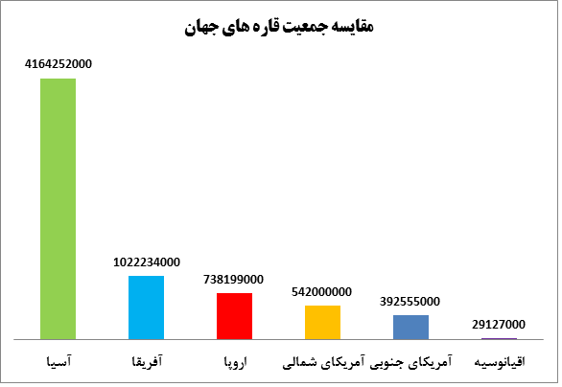

Slide 13
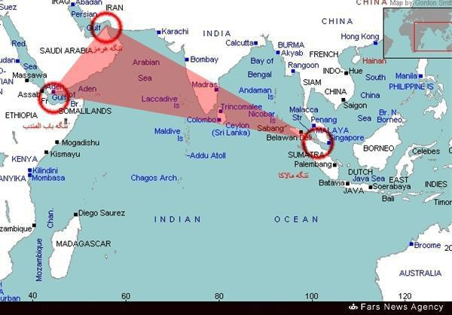

Slide 14
بیانات امام خامنه ای در جمع خبرگان (تزلزل نظم جهانی)
در نگاه کلان به کل جهان - و از جمله به منطقه - انسان به این نکته‌ى اساسى برخورد میکند که نظم مستقر حاکم قبلى دنیا در حال تغییر و تبدیل است؛
این را انسان میفهمد و مشاهده میکند. بعد از جنگ اول جهانى، یک نظم جدیدى در عالم و بخصوص در منطقه‌ى ما به‌وجود آمد؛ قدرتهایى جان گرفتند، قدرتهاى برتر عالم شدند؛ و بعد از جنگ دوم جهانى - که تا کنون حدود هفتاد سال از پایان آن میگذرد - این نظم جهانى استقرار پیدا کرد و مدیریت عالم به شکل خاصى درآمد.

Slide 15
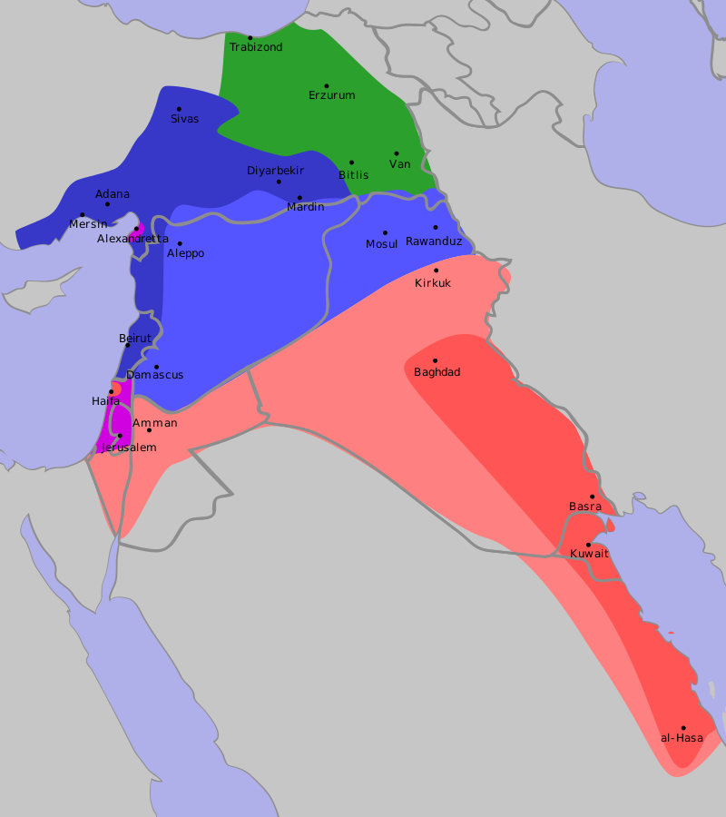
سایکس پیکو: منطقه تحت نفوذ فرانسه (آبی), منطقه تحت نفوذ بریتانیا (قرمز), منطقه تحت نفوذ روسیه (سبز)

Slide 16
بیانات امام خامنه ای در جمع خبرگان (نظم نوین جهانی)
خب، وقتى که دنیا در حال تغییر است، نظم جهانى در حال تغییر است و نظم جدیدى در حال نطفه‌بندى است، ما طبعاً وظایف مهم‌ترى خواهیم داشت. در نظم جدید عالم، جایگاه اسلام، جایگاه جمهورى اسلامى، جایگاه کشور مهم ما ایران کجا خواهد بود؟ این را میتوانیم فکر کنیم، پیش‌بینى کنیم، در راه آن حرکت کنیم. آن نظم قبلى - که عرض کردیم حدود هفتاد سال به‌نحو مستقر در دنیا حاکم بود - دو پایه‌ى اساسى داشت: یک پایه‌ى فکرى و ارزشى، و یک پایه‌ى عملى، یعنى نظامى و سیاسى. عرض من این است که هردو پایه امروز دچار چالش شده، دچار تزلزل شده.

Slide 17
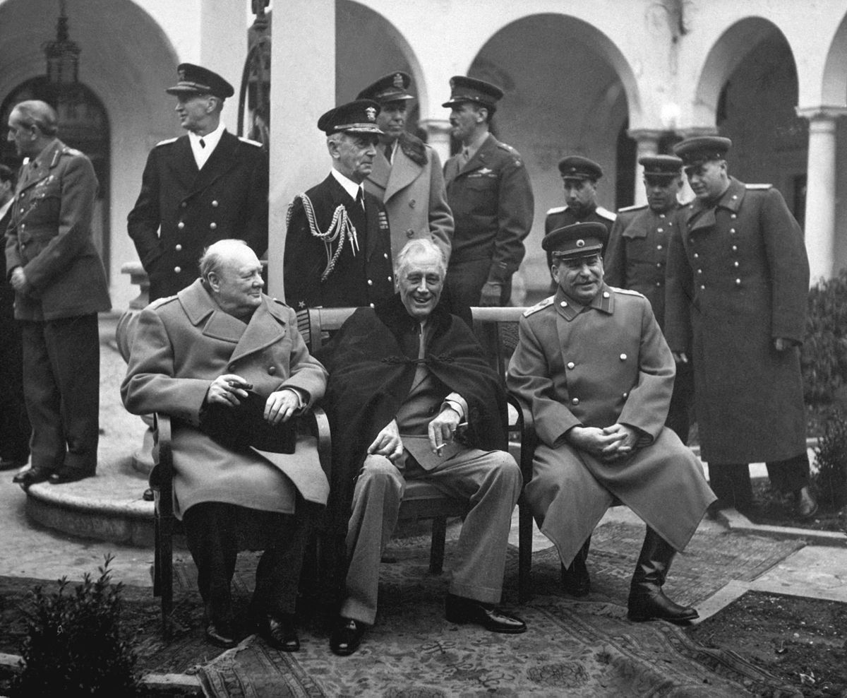
کنفرانس یالتا

Slide 18
بمب باران درسدن و کشته شدن 600 هزار نفر در یک شب

Slide 19
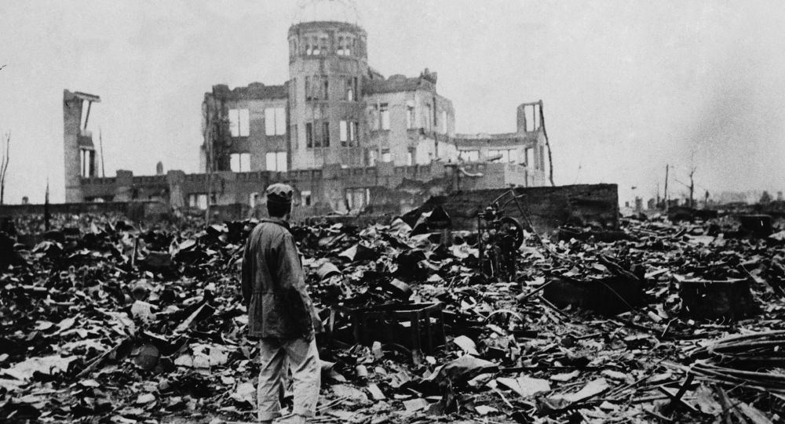
بمب باران هیروشیما و ناکازاگی با 220 هزار نفر تلفات جانی

Slide 20
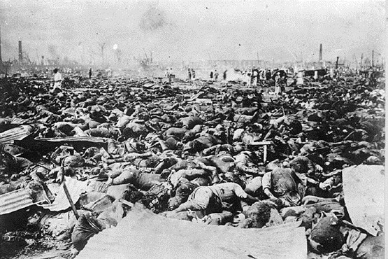
بمب باران هیروشیما و ناکازاگی با 220 هزار نفر تلفات جانی

Slide 21
تحمیل نظم و صلح سیاسی امنیتی، مالی اقتصادی و فرهنگی اجتماعی بعد از جنگ جهانی دوم توسط آمریکا بر دنیا
ساختارهای سیاسی امنیتی
سازمان ملل_ شورای امنیت_ ناتو
ساختارهای مالی اقتصادی
بانک جهانی، صندوق بین المللی پول، سازمان تجارت جهانی
ساختارهای فرهنگی اجتماعی
یونیسکو، کمیسیون حقوق بشر

Slide 24
کنفرانس یالتا

Slide 25
بمب باران درسدن و کشته شدن 600 هزار نفر در یک شب

Slide 26
بمب باران هیروشیما و ناکازاگی با 220 هزار نفر تلفات جانی

Slide 27
بمب باران هیروشیما و ناکازاگی با 220 هزار نفر تلفات جانی

Slide 28
تحمیل نظم و صلح سیاسی امنیتی، مالی اقتصادی و فرهنگی اجتماعی بعد از جنگ جهانی دوم توسط آمریکا بر دنیا
ساختارهای سیاسی امنیتی
سازمان ملل_ شورای امنیت_ ناتو
ساختارهای مالی اقتصادی
بانک جهانی، صندوق بین المللی پول، سازمان تجارت جهانی
ساختارهای فرهنگی اجتماعی
یونیسکو، کمیسیون حقوق بشر

Slide 29
Life, Liberty, and the pursuit of Happiness.

Slide 30
واقعیت جامعه آمریکا
تصور اشتباه
1% : الیگارشی
99% : مردم مظلوم

Slide 31
واقعیت جامعه آمریکا
تامین دنیای واقعی برای نخبگان و چرخش نخبگانی و قرار گرفتن در سمت های مختلف به منظور جلوگیری از اپوزیسیون شدن آنها
تصور درست
1% : الیگارشی
9% : الیت ها
90% : مردم عادی
تامین دنیای نیابتی و مجازی برای اقشار متوسط به پایین جامعه
Notes:
هر نخبه ای را که نتوانند رام کنند از سر راه برمیدارند: مارتین لوترکینک و مالکوم ایکس
مجمع تشخیص مصلحت نظام
شومن جان استیوارت ... دکتر سلام

Slide 32
پنتاگون سیستم
نهادهای حکومتی
فدرال ریزروها و سازمان مالیات مثلا از طریق اوراق قرضه برای دولت مرکزی اعتبار ایجاد می کنند.
خریدار عمده این اوراق: آمریکاییها، چین و عربستان هستند.
این پول از طریق وام و بودجه پروژه ها به الیگارشها منتقل می شود.
الیگارشها با پول خود فرهنگ(آموزش، هنر, رسانه و ورزش) و در نهایت سیاست (PAC) را جهت میدهند.
Notes:
اوراق خریداری شده از سوی ایران

Slide 33
هرم نابرابر اقتصاد لیبرالیستی

Slide 34
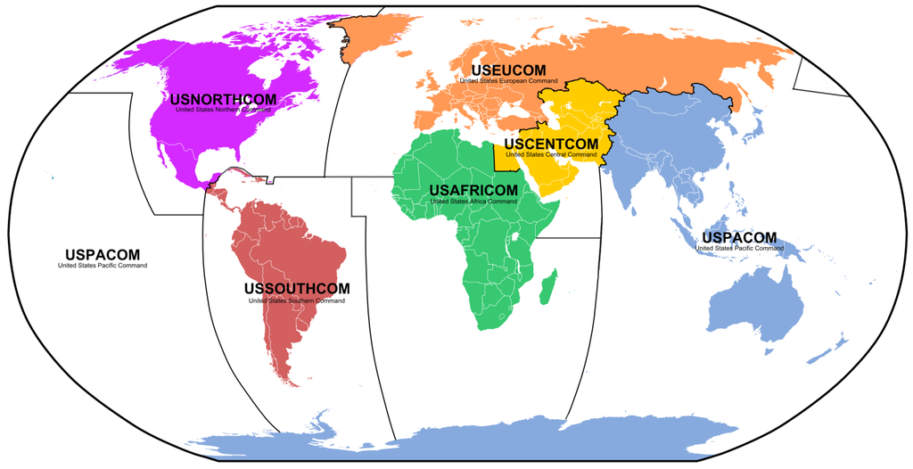

Slide 35
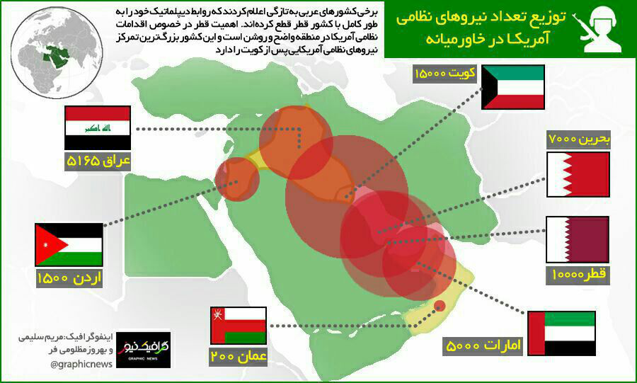

Slide 36
از شرق چین تا شرق مدیترانه

Slide 37
53 درصد بندر سالیانکا

Slide 38
اهدف کلان انقلاب اسلامی و مراحل دستیابی به آن
اصل انقلاب
مرحله اول
نظام اسلامی
مرحله دوم
دولت اسلامی
مرحله سوم
جامعه اسلامی
مرحله چهارم
تمدن اسلامی
مرحله پنجم

Slide 39
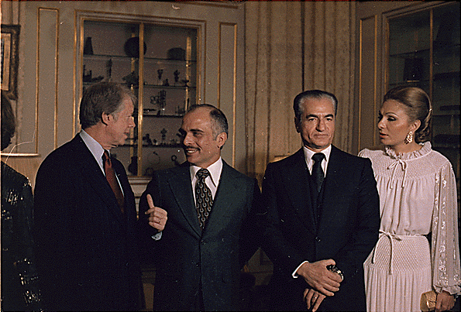

Slide 40
در مرحله نظام سازی
در مرحله نظام سازی ما با سه نوع تهدید مواجه شدیم: تهدید نظامی، تهدید اقتصادی، تهدید فرهنگی
تثبیت و مقاوم سازی امنیت در حوزه امنیت جانی (جنگ، ترور شخصیت های اصلی، رعب و وحشت، تهدید)
تثبیت و مقاوم سازی امنیت در حوزه امنیت اقتصادی (موانع داخلی، موانع خارجی)
تثبیت و مقاوم سازی امنیت در حوزه امنیت فرهنگی و اخلاقی

Slide 41
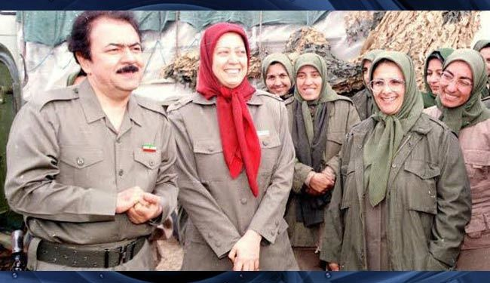

Slide 42
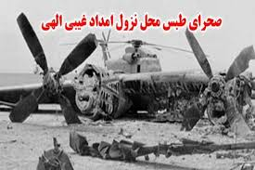

Slide 43
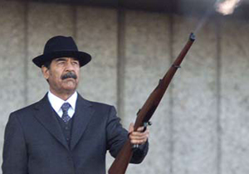

Slide 44
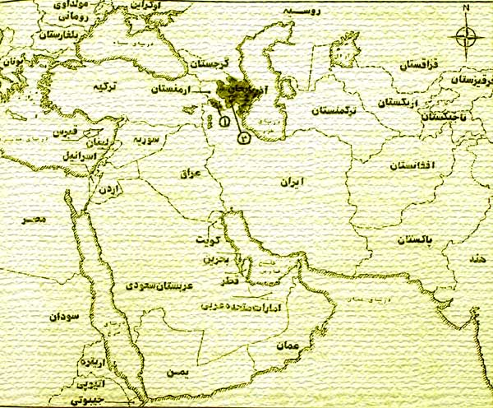

Slide 45
عنایت به عمق استراتژیک دشمن
و من كلام له (علیه السلام) لابنه محمد ابن الحنفية لما أعطاه الراية يوم الجمل:
تَزُولُ الْجِبَالُ وَ لَا تَزُلْ، عَضَّ عَلَى نَاجِذِكَ، أَعِرِ اللَّهَ جُمْجُمَتَكَ، تِدْ فِي الْأَرْضِ قَدَمَكَ، ارْمِ بِبَصَرِكَ أَقْصَى الْقَوْمِ وَ غُضَّ بَصَرَكَ، وَ اعْلَمْ أَنَّ النَّصْرَ مِنْ عِنْدِ اللَّهِ سُبْحَانَهُ.
سخنى از آن حضرت (ع) به پسرش، محمد بن حنفيّه، هنگامى كه در جنگ جمل رايت را به دست او داد:
اگر كوهها متزلزل شوند، تو پايدار بمان. دندانها را به هم بفشر و سرت را به عاريت به خداوند بسپار و پايها، چونان ميخ در زمين استوار كن و تا دورترين كرانه هاى دشمن را زير نظر گير و صحنه هاى وحشت خيز را ناديده بگير و بدان كه پيروزى وعده خداوند سبحان است.

Slide 46
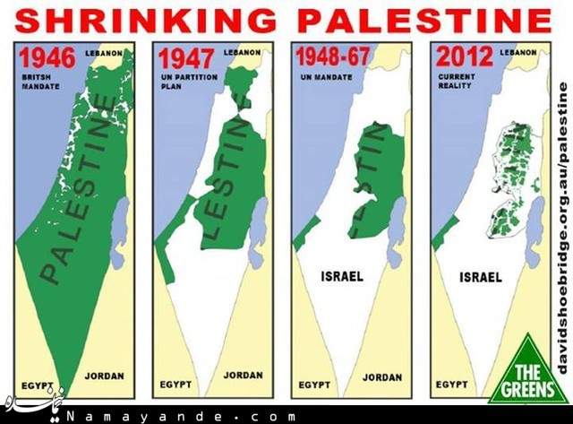

Slide 49
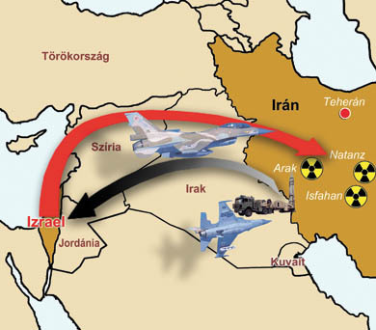

Slide 50
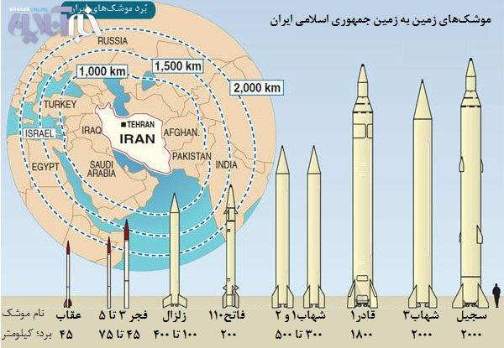

Slide 51
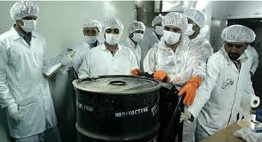
چرخه سوخت هسته ای

Slide 52
بیدار شدن ملت های منطقه

Slide 53
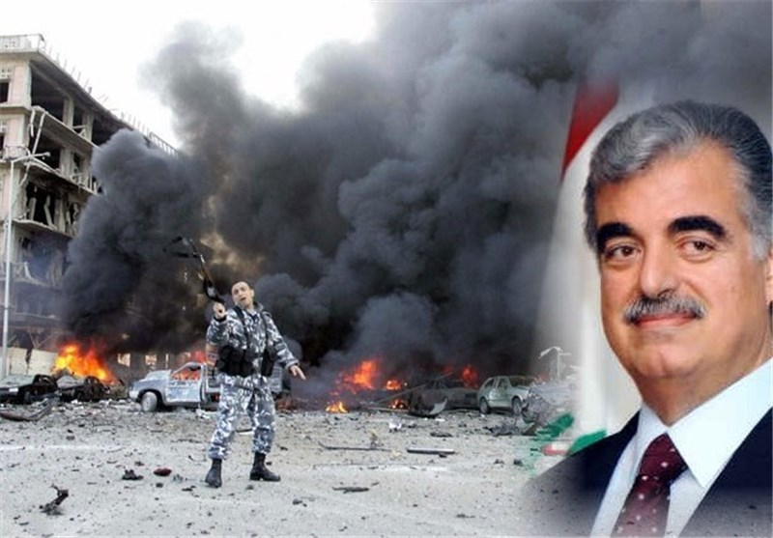

Slide 54
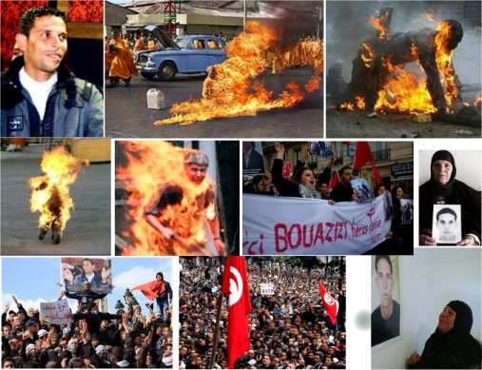

Slide 55
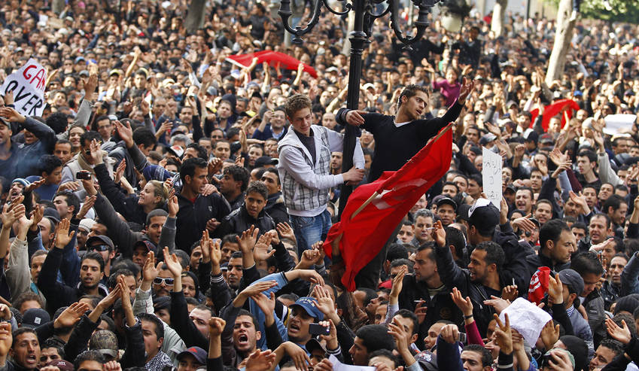

Slide 56
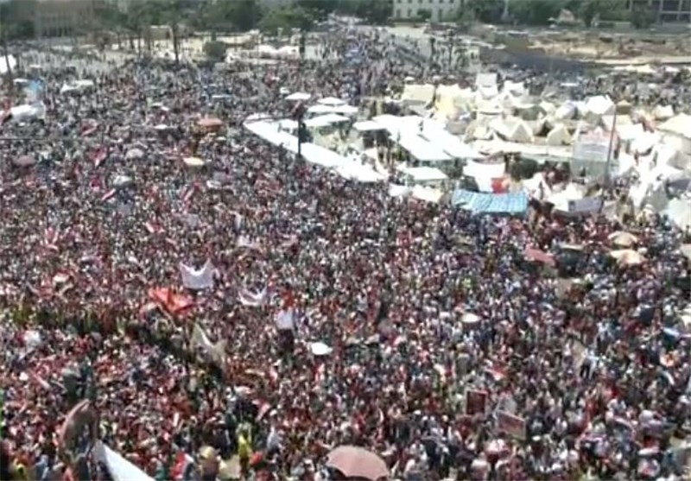

Slide 58
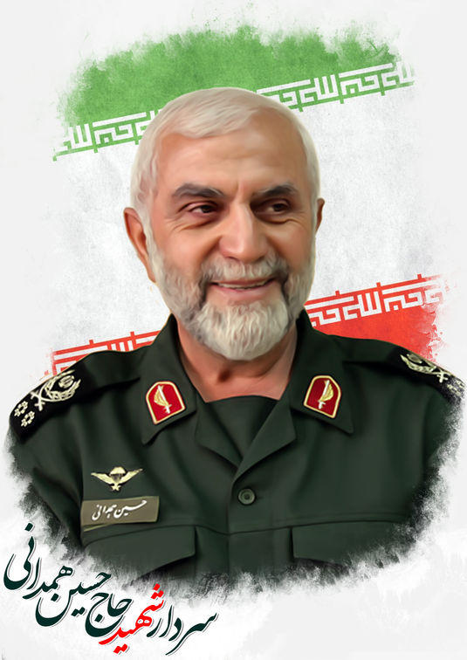

Slide 59
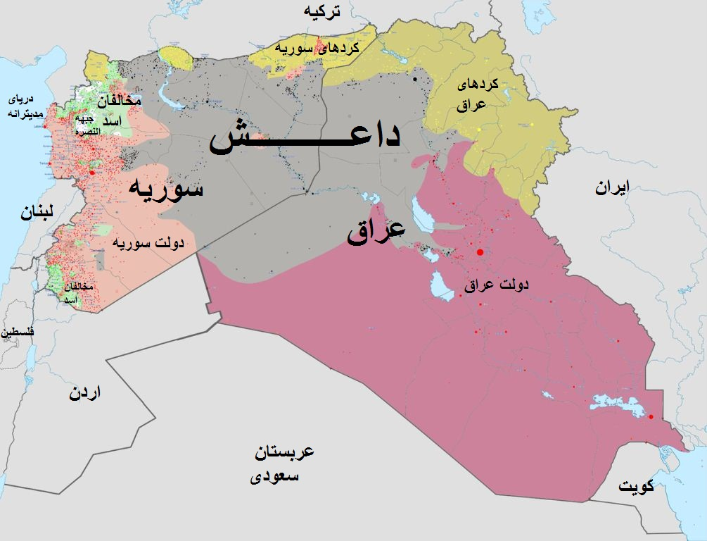

Slide 60
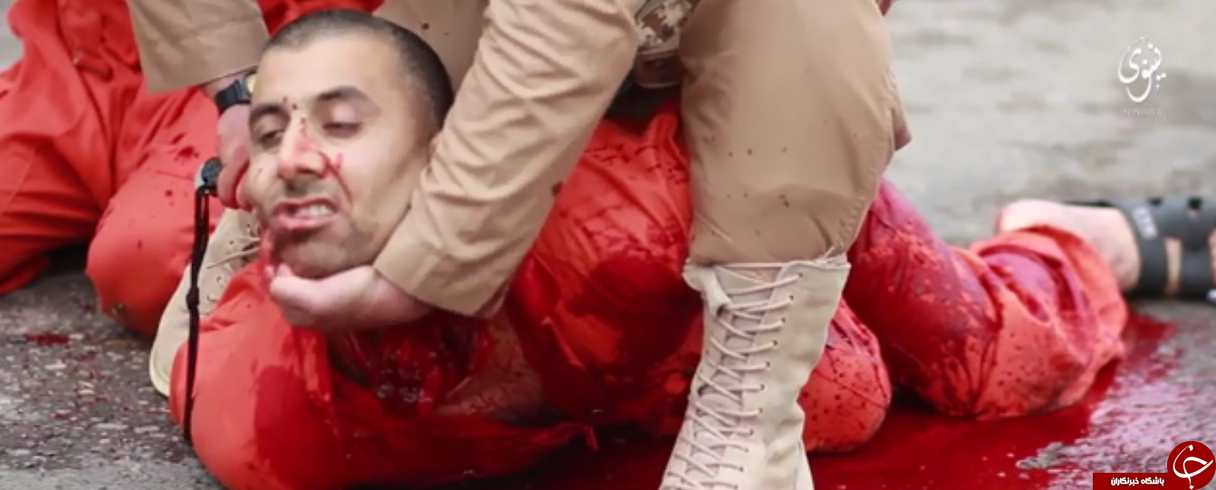

Slide 61
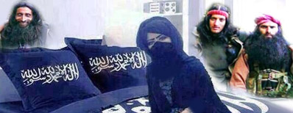

Slide 62
دلایل ورود آمریکا به مذاکرات هسته ای
اقتدار منطقه ای
اقتدار موشکی
اقتدار هسته ای
آشکار شدن ماهیت واقعی تروریستها واقعیت میدانی سوریه
حذف گزینه نظامی به خاطر قدرت و سطح برخورد جهانی ایران
عدم امکان ادامه روند موجود (فصل 7 منشور ماده 42)
سوره مبارکه الأنفال آیه ۶۰
وَأَعِدّوا لَهُم مَا استَطَعتُم مِن قُوَّةٍ وَمِن رِباطِ الخَيلِ تُرهِبونَ بِهِ عَدُوَّ اللَّهِ وَعَدُوَّكُم وَآخَرينَ مِن دونِهِم لا تَعلَمونَهُمُ اللَّهُ يَعلَمُهُم ۚ وَما تُنفِقوا مِن شَيءٍ في سَبيلِ اللَّهِ يُوَفَّ إِلَيكُم وَأَنتُم لا تُظلَمونَ﴿۶۰﴾
هر نیرویی در قدرت دارید، برای مقابله با آنها [= دشمنان‌]، آماده سازید! و (همچنین) اسبهای ورزیده (برای میدان نبرد)، تا به وسیله آن، دشمن خدا و دشمن خویش را بترسانید! و (همچنین) گروه دیگری غیر از اینها را، که شما نمی‌شناسید و خدا آنها را می‌شناسد! و هر چه در راه خدا (و تقویت بنیه دفاعی اسلام) انفاق کنید، بطور کامل به شما بازگردانده می‌شود، و به شما ستم نخواهد شد!

Slide 63
دلایل ورود ایران به مذاکرات هسته ای
داشتن دست برتر (اقتدار نظامی- امنیتی) بر اساس نرمش قهرمانانه (مذاکره ادامه جنگ در میدان دیپلماسی یعنی مانور هنرمندانه برای رساندن پشت دشمن به خاک و رو کردن دست آمریکا به عشیطان بزرگ)
برداشتن تحریمها و ایجاد شکاف در اجماع جهانی علیه ایران
همراه کردن روسیه و چین و سایر کشورهای بریکز
ایجاد شکاف بین اروپا و آمریکا
و من يولهم يومئذ دبره الا متحرفا لقتال او متحيزا الي فئه فقد باء بغضب من الله و ماويه جهنم و بئس المصير):(و كسي كه به آنان پشت كند، بدون آنكه به منظور حيله جنگي باشد و يا بخواهد به گروه خود ملحق شود ،در اين صورت بازگشتي به خشم خدا نموده و جايگاه او جهنم است كه چه بد جايگاهي است ) ،(تحرف ) يعني انحراف از خط وسط و در اينجا يعني اينكه مرد جنگي با اين طرف و آن طرف رفتن در ميدان جنگ ، در صدد يافتن راهي براي حمله وغافلگير نمودن حريف باشد،(تحيز)يعني مكان گرفتن و (فئه )يعني جماعت ،پس (تحيزبسوي فئه )يعني آنكه جنگجو از يكه تازي منصرف شده و خود را به جانب عده اي از يارانش بكشاند تا به اتفاق آنها بجنگد

Slide 64
بیانات رهبری در آستانه مذاکرات برجام
ما تعبیر "نرمش قهرمانانه" را به كار بردیم؛ یك عدّه‌ای آن را به معنی دست برداشتن از آرمانها و هدفهای نظام اسلامی معنا كردند؛ بعضی از دشمنان هم همین را مستمسكی قرار دادند برای اینكه نظام اسلامی را به عقب‌نشینی از اصول خودش متّهم كنند؛ اینها خلاف بود، اینها بدفهمی است. نرمش قهرمانانه به معنای مانور هنرمندانه برای دست یافتن به مقصود است؛ به معنای این است كه سالك راه خدا - در هر نوع سلوكی - به سمت آرمانهای گوناگون و متنوّع اسلامی كه حركت میكند، به هر شكلی و به هر نحوی هست، باید از شیوه‌های متنوّع استفاده كند برای رسیدن به مقصود. وِ مَن یُوَلِّهِم یَومَئِذٍ دُبُرَهُ اِلّا مُتَحَرِّفاً لِقِتالٍ اَو مُتَحَیِّزاً اِلی‌ فِئَةٍ فَقَد بآءَ بِغَضَبٍ مِنَ الله؛ هرگونه حركتی - چه حركت به جلو، چه حركت به عقب - مثل میدان رزم نظامی، باید به دنبال رسیدن به اهدافِ ازپیش‌تعیین‌شده باشد. اهدافی وجود دارد؛ نظام اسلامی در هر مرحله‌ای یكی از این اهداف را دنبال میكند، برای پیشرفت، برای رسیدن به نقطه‌ی تعالی و اوج، برای ایجاد تمدّن عظیم اسلامی؛ باید سعی كند به این هدف در این مرحله برسد. البتّه مرحله‌گذاری است، قطعه قطعه است. راهنمایان و هادیان و متفكّران و مسئولان مربوط، این قطعات را معیّن میكنند، هدفگذاری میكنند، حركت جمعی آغاز میشود. همه باید تلاش كنند كه هر حركتی در هر مرحله‌ای به اهداف خودش برسد. این آن نظامِ صحیحِ حركتِ منطقی [است‌]. این را همه‌ی فعّالان عرصه‌ی سیاست و مدیریّت كلان كشور باید همواره به یاد داشته باشند؛ آحاد مردم، شما عزیزانِ بسیجی - فعّالان عرصه‌ی بسیج - هم باید این را همواره به یاد داشته باشید.۱۳۹۲/۰۸/۲۹

Slide 65
بیانات رهبری در آستانه مذاکرات برجام
نرمش قهرمانانه برخلاف برخی تفاسیر، معنای واضحی دارد که نمونه‌ی آن در مسابقه‌ی کشتی نمایان است در این مسابقه که هدف آن شکست دادن حریف است اگر کسی قدرت داشته باشد اما انعطاف لازم را در جای خود به کار نگیرد قطعاً شکست می‌خورد اما اگر انعطاف و قدرت را به موقع مورد استفاده قرار دهد پشت حریف را به خاک می‌نشاند.۱۳۹۳/۰۵/۲۲

Slide 66
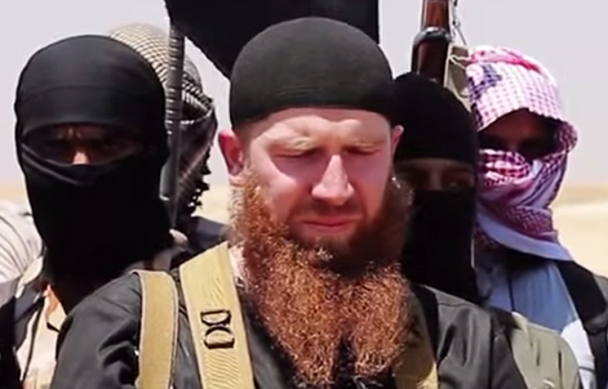

Slide 67
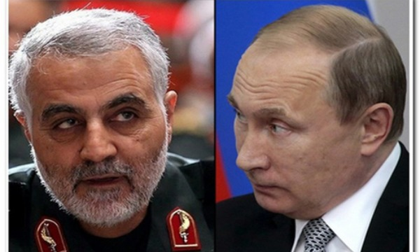

Slide 68
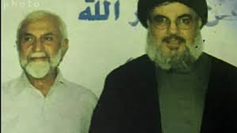

Slide 69
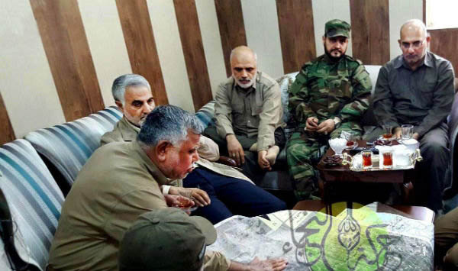

Slide 70
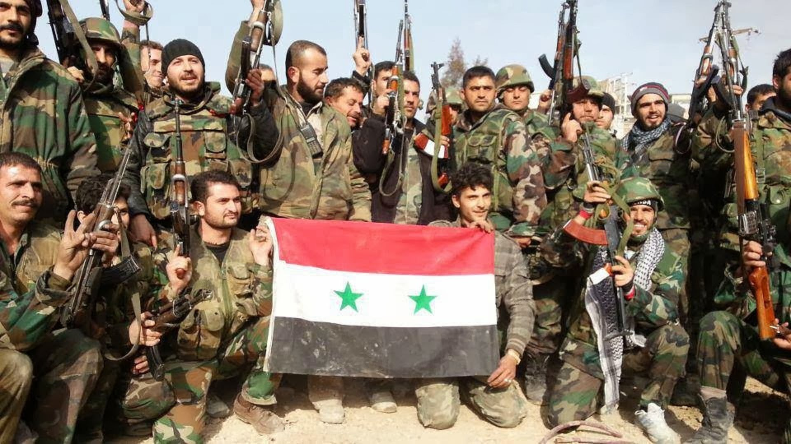

Slide 73
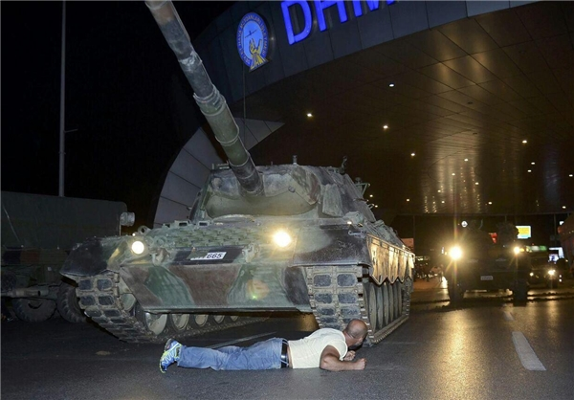

Slide 74
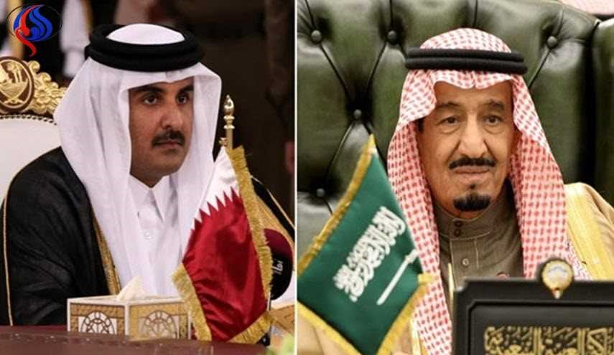

Slide 75
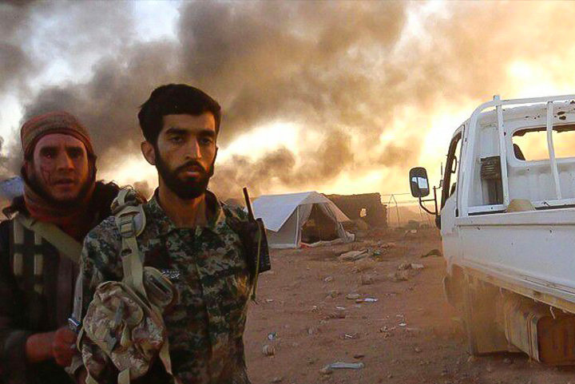

Slide 76
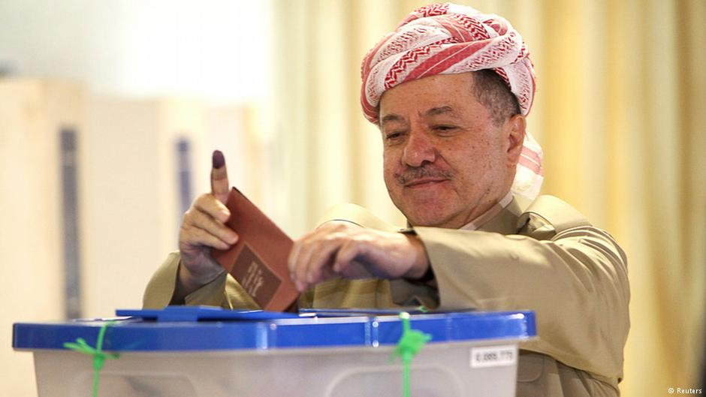

Slide 78
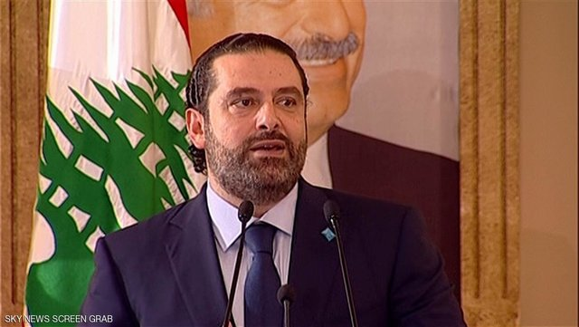

Slide 79
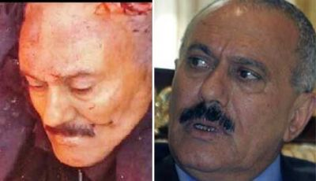

Slide 80
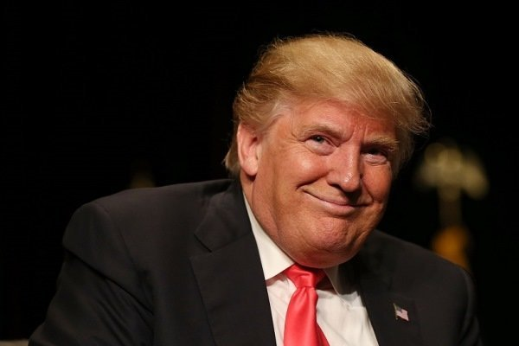

Slide 81
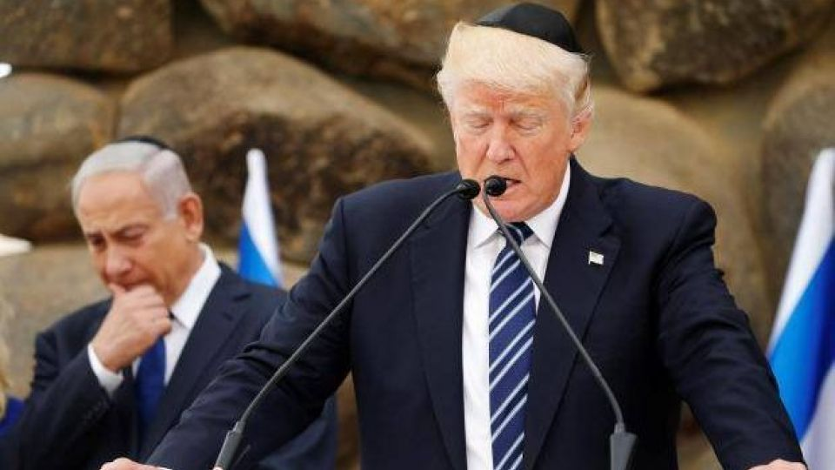

Slide 83
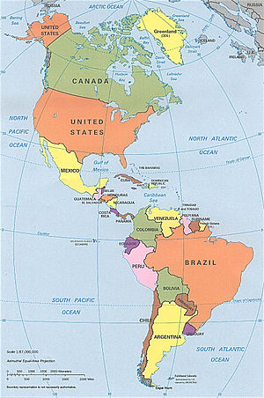

Slide 84
اهمیت روایت در برساخت واقعیت
روایت سعی می کند جهان واقعی را بازنمایی کند اما لزوما به معنای بازنمایی واقعی و صادقانه نیست
مولوی: عالمی را یک سخن ویران کند................ روبهان مرده را شیران کند
روایتی که یاران معاویه از علی ع در شام داشتند
روایتی که یاران علی ع نتوانستند از معاویه در بلاد اسلامی داشته باشند.
تلاش حضرت زینب س و حضرت سجاد ع برای روایتگری از قیام اباعبدالله ع

Slide 85
کلان روایت های دشمن
از خود
از دشمن خود
از منطقه بدون حضور آمریکا
از منطقه با حضور آمریکا
از جهان و نظم آمریکایی
از جهان و نظم غیر آمریکایی

Slide 86
انواع مسائل و تبیین ها
مسائل
مسائل خرد و کلان
مسائل تحمیلی و تالیفی
مسائل اصلی و فرعی
تبیین ها
سطحی یا درمانی
تعمیقی یا ایمنی ساز
هوشمند یا ترکیبی (تدافعی و تهاجمی)

Slide 87
در مرحله نظام سازی
در مرحله نظام سازی ما با سه نوع تهدید مواجه شدیم: تهدید نظامی، تهدید اقتصادی، تهدید فرهنگی
تثبیت و مقاوم سازی امنیت در حوزه امنیت جانی (جنگ، ترور شخصیت های اصلی، رعب و وحشت، تهدید)
تثبیت و مقاوم سازی امنیت در حوزه امنیت اقتصادی (موانع داخلی، موانع خارجی)
تثبیت و مقاوم سازی امنیت در حوزه امنیت روانی و اخلاقی

Slide 88
تثبیت امنیت اقتصادی
شناسایی روزنه های نفوذ اقتصادی (جریانی و شخصی)
الگوگیری از فرهنگ جهادی استفاده شده در مرحله تثبیت امنیت جانی
شناسایی، توامندسازی و تزریق نیروهای جوان و بسیجی به بدنه تصمیم ساز و تصمیم گیر

Slide 89
حواشی کند کننده آسیب اصلی این مسیر
و ان منکم لمن لیبطئن فان اصابتکم مصیبة قال قد انعم الله علی اذ لم اکن معهم شهیدا (72/نساء)
در ميان شما، افرادى (ضعیف الایمان و منافق) هستند، که (هم خودشان سست مى‏باشند، و هم) ديگران را به سستى مى‏کشانند؛ اگر مصيبتى به شما برسد، مى‏گويند: «خدا به ما نعمت داد که با مجاهدان نبوديم، تا شاهد (آن مصيبت) باشيم!»

Slide 90
بسم الله الرحمن الرحیم
عنوان درس: انقلاب اسلامی
ارائه دهند: محمد علی رنجبر (دانش آموخته حوزه علمیه قم و دکتری علوم سیاسی)
شماره تلفن: 09133953875
آدرس کانال در ایتا و سروش: @Binesh_Rahbordi

Slide 91
اللهم صل علي محمد و آل محمد

